Slide 1














Slide 2
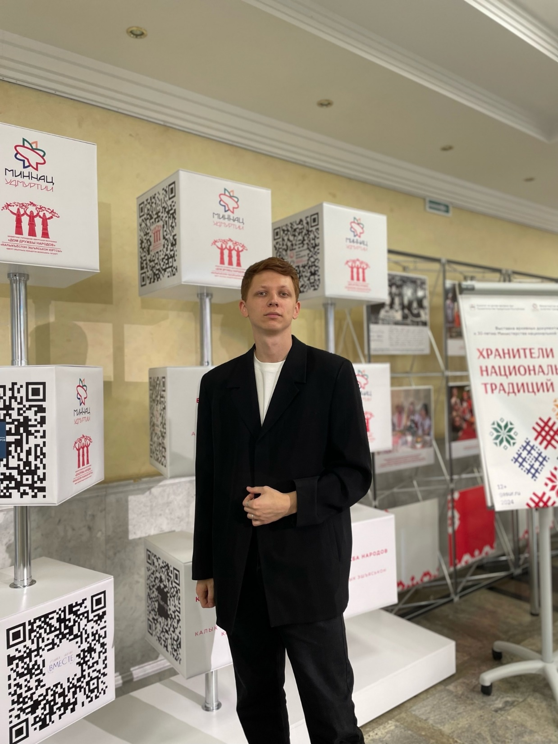
Серов Роман Дмитриевич
Региональный координатор этноволонтёров

Slide 3

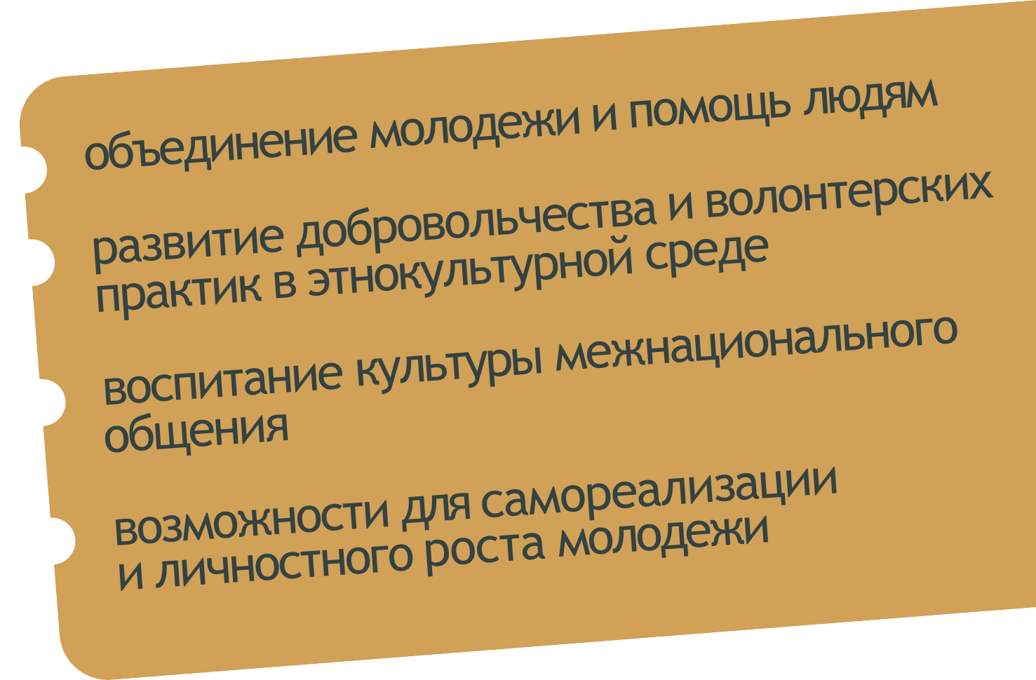
РЕГИОНАЛЬНЫЙ КОРПУС ЭТНОВОЛОНТЕРОВ УДМУРТИИ – ЭТО:

Slide 4
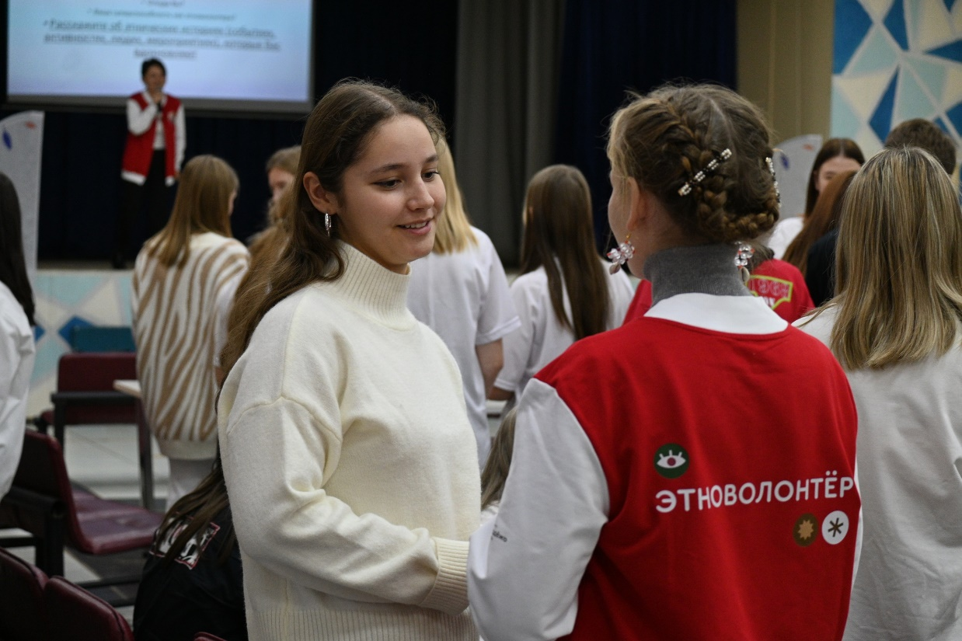
Этноволонтёр
- это человек, добровольно работающий во благо своего народа, истории и культуры. Он осуществляют свою деятельность в целях укрепления мира, согласия и дружбы между народами, а также предотвращения социальных, межнациональных, межконфессиональных, межэтнических, религиозных конфликтов.

Slide 5



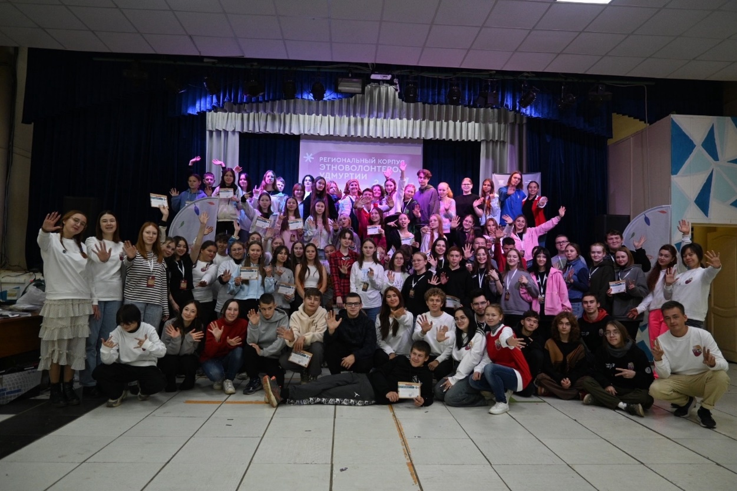
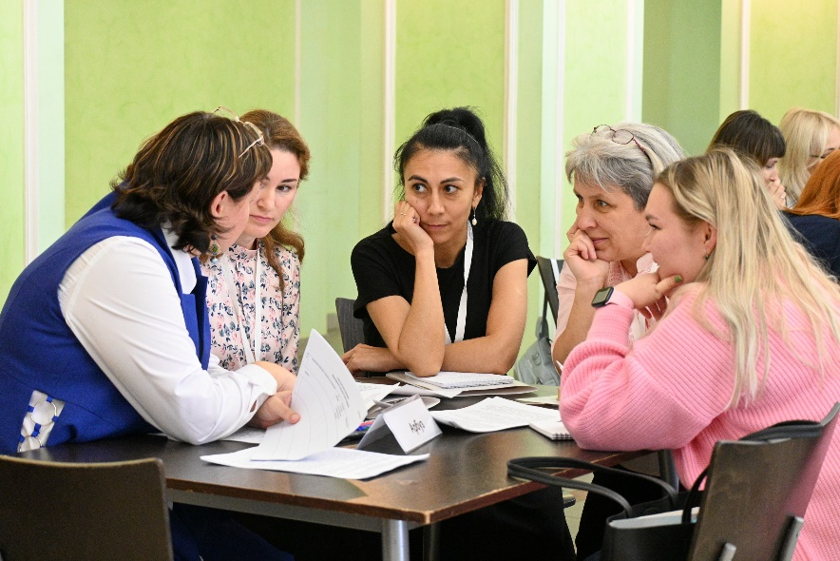
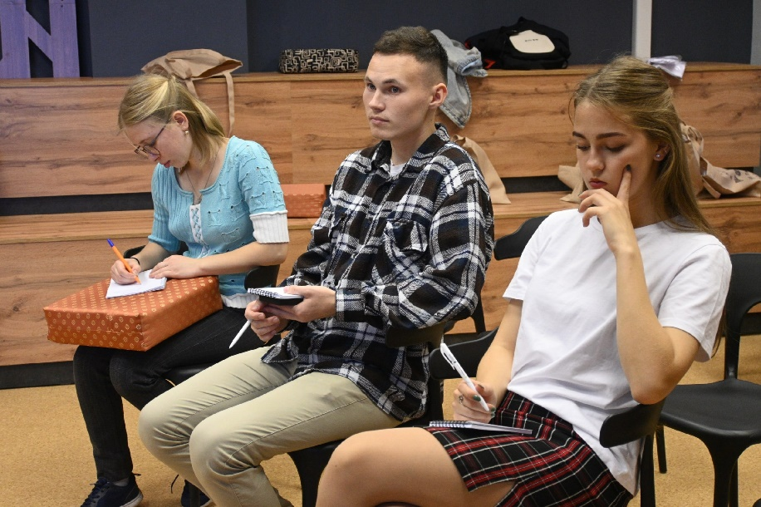
Мероприятия:
Обучение этноволонтёров для координирования команд на Республиканском интенсиве.
Школы модераторов
Республиканский интенсив
«Школа этноволонтеров»
Форум «Мир в диалоге»
Зональный образовательный семинар для этноволонтеров . Волонтеры-модераторы курировали команды этноволонтеров с районов и городов Удмуртии.
Экспертно-коммуникативная площадка для презентации и обмена успешными муниципальными практиками в сфере Государственной национальной политики

Slide 6
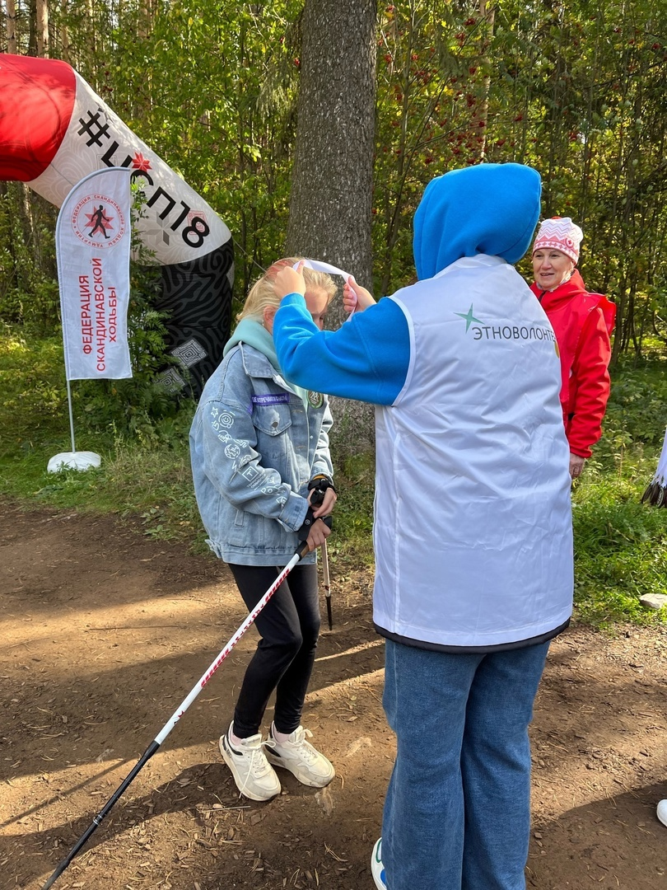
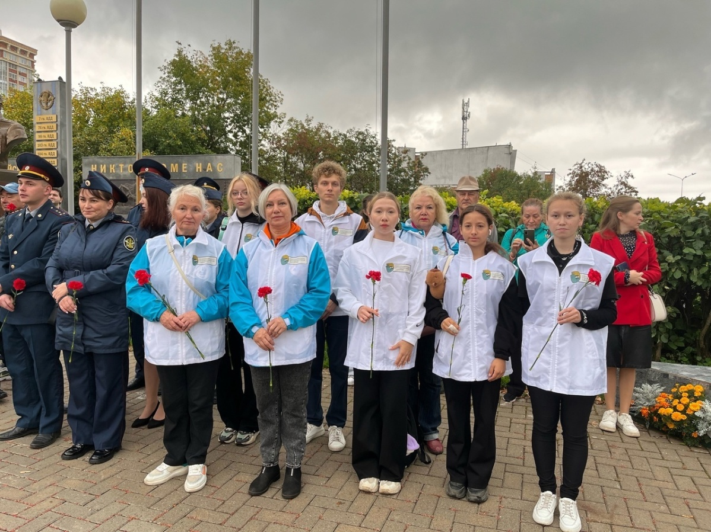
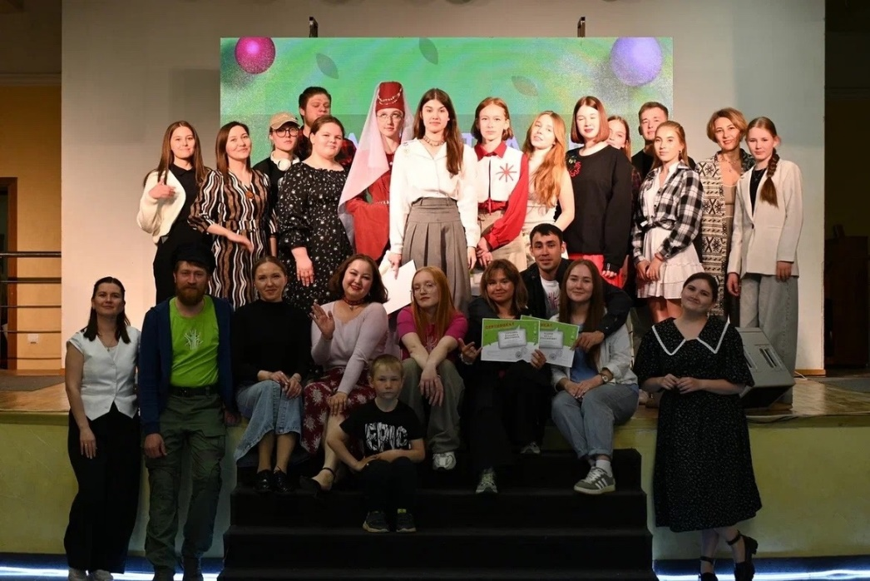
Всероссийская акция «Капля жизни»
Образовательный центр «БУД»
«Межконфессиональная спартакиада по северной ходьбе»
Это обучающая программа для активной многонациональной молодёжи Удмуртии.
День солидарности в борьбе с терроризмом
Проводилась между представителями традиционных конфессий УР для популяризации ЗОЖ и спорта, а также для укрепления межнациональных и межконфессиональных связей в духе мира и дружбы. Волонтеры помогали на станции и в награждении.

Slide 7
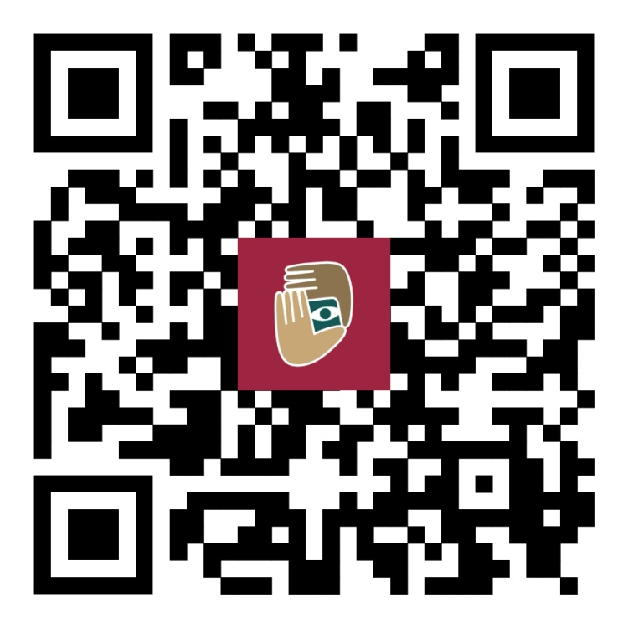
Присоединяйтесь к нам в социальных сетях!
Региональный корпус этноволонтеров Удмуртии

